Slide 1
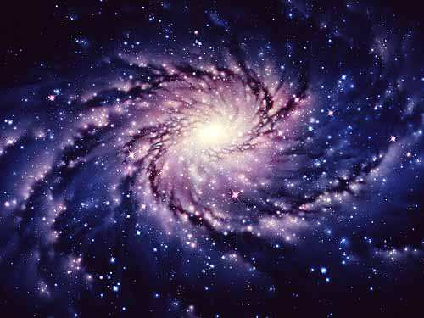
Физико-математическая
викторина
«В бесконечность…»

Slide 2
Приветствуем ЖЮРИ

Slide 3
I конкурс
Участники должны представить жюри объемную эмблему, огласить название команды, девиз и приветствие соперникам, на доске составить название команды, представить всех участников команды, используя презентацию.
ПРИВЕТСТВИЕ
максимальная оценка – 6 баллов

Slide 4
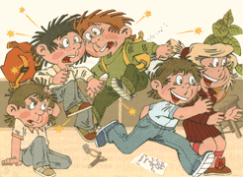
ПЕРЕМЕНА
игра со зрителями

Slide 5
II конкурс
В данном конкурсе для команд предлагаются четыре вопроса, на которые участники должны ответить за 2 минуты (на вопрос). Правильные варианты ответов команды пишут на листочках и сдают жюри. Максимальное количество баллов за ответ (3) получает команда первая, правильно ответившая на вопрос, вторая – 2 балла, 3-я – 1 балл
Юные теоретики
максимальная оценка – 12 баллов

Slide 6
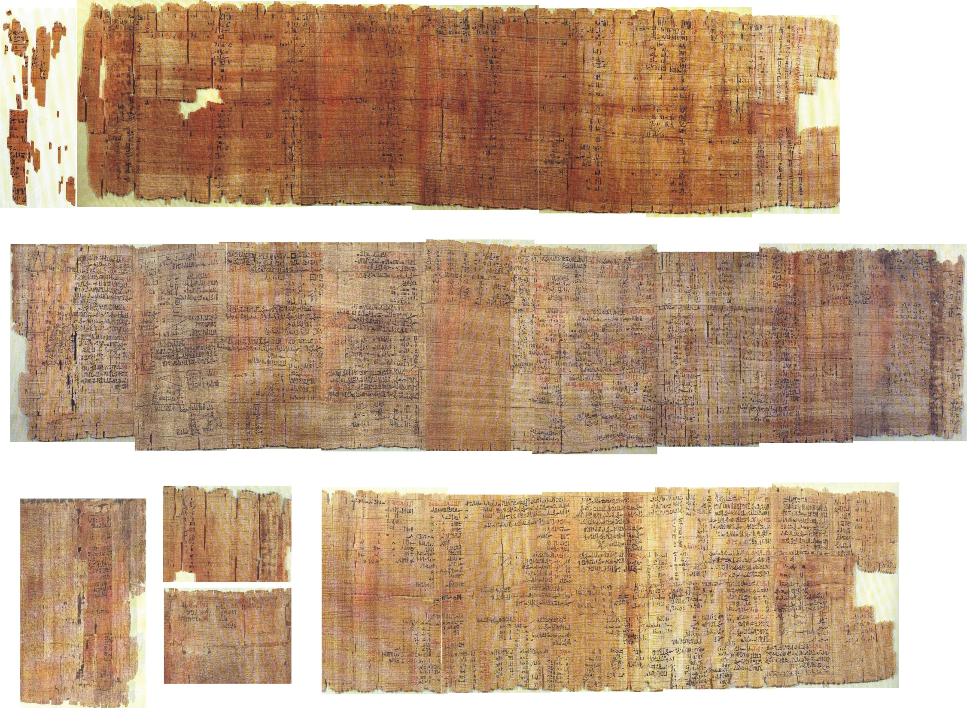
О чем речь?
Он был найден в 1858 году, расшифрован и издан в 1870 году. Рукопись представляла собой узкую и длинную полосу, содержащую 84 задачи.

Slide 7
Отгадайте число
Оно представляет собой сумму квадратов первых семи простых;
Так же сумму первых 36 натуральных;
Разность и сумма шестых степеней первых трех натуральных.

Slide 8
2²+3²+5²+7²+11²+13²+17²=666
1⁶-2⁶+3⁶=666

Slide 9
Угадайте символ
Она считалась амулетом здоровья. В наши дни она красуется на флагах и гербах многих стран.

Slide 10
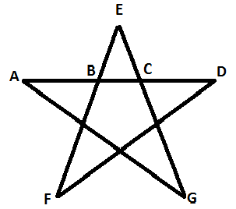

Slide 11
Вспомни
В какую погоду быстрее сохнут лужи на асфальте и почему?

Slide 13
ПЕРЕМЕНА
игра со зрителями

Slide 14
III конкурс
Конкурс на знание биографии известных ученых – физиков и математиков. Включает в себя пять вопросов с подсказками. Если участники не ответили на вопрос – дается подсказка. Так же может быть предоставлена и вторая подсказка. Максимальное количество баллов за каждый вопрос – 3. С увеличением подсказок количество баллов уменьшается на 1. Если команда, используя все подсказки, так и не ответила на вопрос – она получает 0 баллов.
Тёмная лошадка
максимальная оценка – 15 баллов

Slide 15
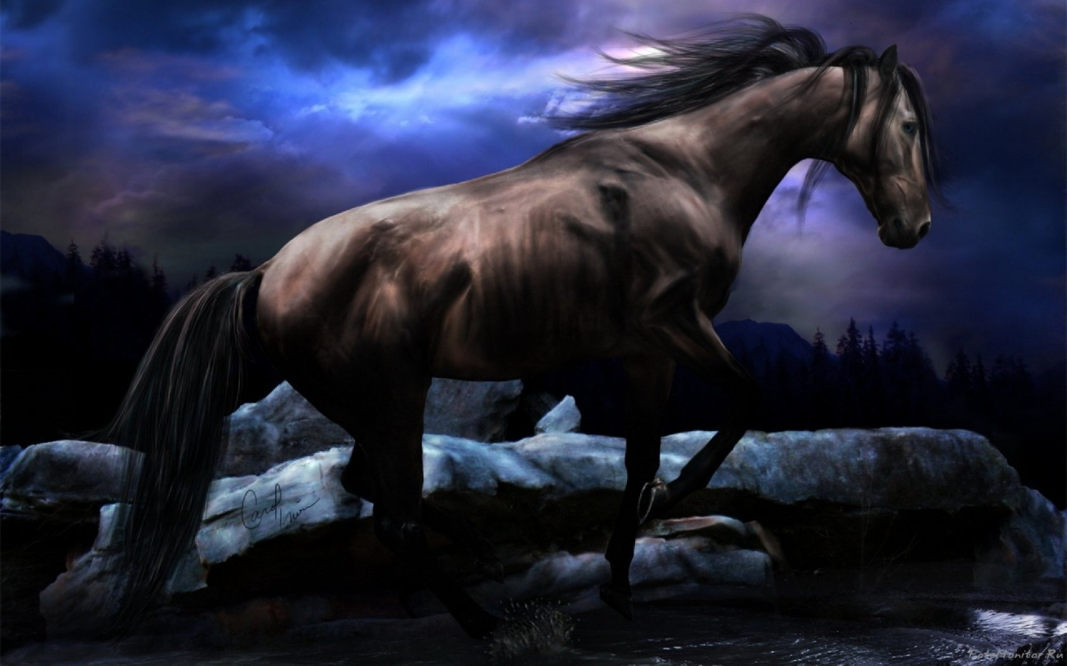
Вопрос № 1
Сделал множество открытий в геометрии. Заложил основы механики, гидростатики, автор ряда важных изобретений. Родился в Сиракузах, греческой колонии на острове Сицилия. Отцом был математик и астроном. Отец привил сыну с детства любовь к математике, механике и астрономии. Для обучения отправился в Александрию Египетскую — научный и культурный центр того времени
Известен рассказ о том, как ученый сумел определить, сделана ли корона царя Гиерона из чистого золота или ювелир подмешал туда значительное количество серебра
Древнегреческий математик и физик, развил методы вычисления площадей, поверхностей и объёмов различных фигур и тел, а также методы касательных и экстремумов, предвосхитившее интегральное и дифференциальное исчисления. Широко применял математические методы в естествознании и технике
ПОДСКАЗКА

Slide 16
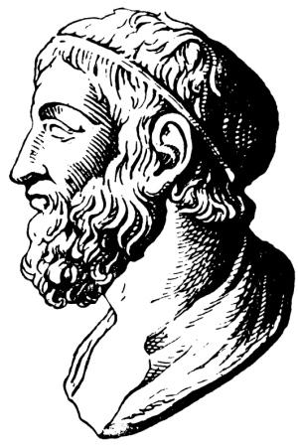
АРХИМЕД
около 287 – 212 гг. до н.э.

Slide 17
Вопрос № 1
Основатель экспериментальной физики. Своими экспериментами он убедительно опроверг умозрительную метафизику Аристотеля и заложил фундамент классической механики, которая берет в основу понятие о механическом движении и дополняется принципом относительности, который носит его имя
Итальянский физик, механик, астроном и математик, один из основателей точного естествознания; вывел закон пути по скорости, применив, по-сути, метод интегрального исчисления.
ПОДСКАЗКА
Он первым использовал телескоп для наблюдения небесных тел и сделал ряд выдающихся астрономических открытий.

Slide 18
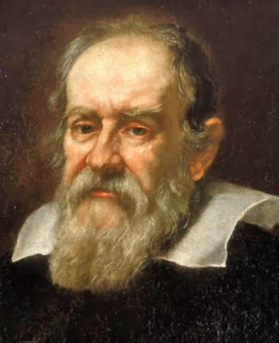
ГАЛИЛЕО ГАЛИЛЕЙ
1564-1642

Slide 19
Вопрос № 1
Профессор Московского государственного университета (с 1931), доктор физико-математических наук, академик Академии наук СССР (1939). Президент Московского математического общества (ММО) в 1964—1966 и 1974—1985. Основатель научных школ по теории вероятностей и теории функции. Автор фундаментальных трудов по теории функций, математической логике, дифференциальным уравнениям и т.д. До конца своих дней считал теорию вероятностей главной своей специальностью, хотя областей математики, в которых он работал, можно насчитать два десятка.
Им получены фундаментальные результаты в топологии, геометрии, математической логике, классической механике, теории турбулентности, теории сложности алгоритмов, теории информации, теории функций, теории тригонометрических рядов, теории меры, теории приближения функций, теории множеств, теории дифференциальных уравнений, теории динамических систем, функциональном анализе и в ряде других областей математики и её приложений. Он также автор новаторских работ по философии, истории, методологии и преподаванию математики.
Советский математик, один из крупнейших математиков ХХ века. Один из основоположников современной теории вероятностей.
ПОДСКАЗКА

Slide 20
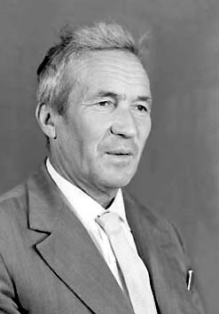
Колмогоров Андрей Николаевич
1903-1987

Slide 21
Вопрос № 1
В области медицины оставил первое детальное описание тифа, нереализованный проект переливания крови и предположение о том, что причинами инфекционных болезней являются живые существа, невидимые глазом из-за малых размеров.
Итальянский математик, философ и врач, с его именем связывают формулу решения кубического уравнения.
ПОДСКАЗКА
Является автором труда «Высокое искусство»

Slide 22
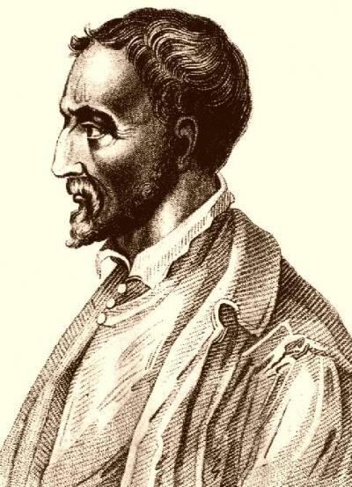
Кардано Джироламо
1501-1576

Slide 23
Вопрос № 1
Родился в 1540 году на юге Франции в небольшом городке Фантене-ле-Конт. По образованию юрист. Показал, что, оперируя с символами, можно получить результат, который применим к любым соответствующим величинам, т. е. решить задачу в общем виде.
Известны его «формулы», дающие зависимость между корнями и коэффициентами алгебраического уравнения. Ввел буквенные обозначения для коэффициентов в уравнениях.
Французский математик, разработал почти всю элементарную алгебру, ввёл в алгебру буквенные обозначения и построил первое буквенное исчисление. До него в математике не было формул.
ПОДСКАЗКА

Slide 24
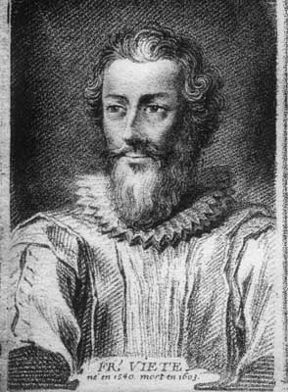
Виет Франсуа
1540-1603

Slide 25
ПЕРЕМЕНА
игра со зрителями

Slide 26
IV конкурс
Командам предлагается решить практические задачи, пользуясь знаниями, полученными на уроках физики и математики. За каждый правильный эксперимент команда получает 2 балла.
По-практикуем?
максимальная оценка – 10 баллов

Slide 27
На стол просыпали немного соли, затем и молотый перец. Как отделить перец от соли, не прикасаясь ни к тому, ни к другому? Для решения задачи можно использовать предмет, находящийся в сумочке почти у каждой девочки.
1540-16031540-16031540-16031540-16031540-1603

Slide 28
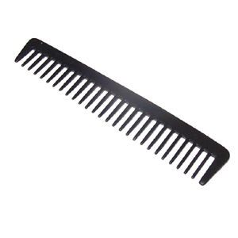

Slide 29
Разрежьте тремя разрезами на наибольшее число частей яблоко.
1540-16031540-16031540-16031540-16031540-1603

Slide 30
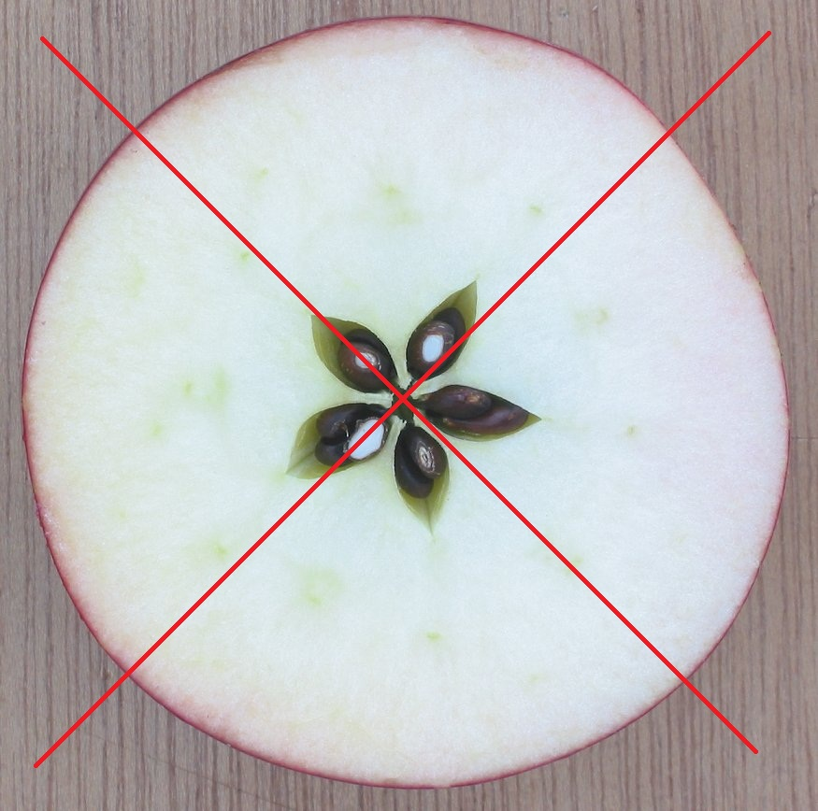
1540-16031540-16031540-16031540-16031540-1603

Slide 31
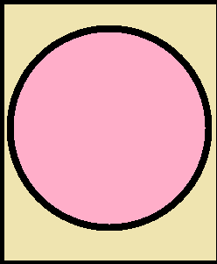
Студенты мед колледжа Стас и Рома очень проголодались. Пришли в столовую, а там остался всего лишь один кусочек хлеба и колечко колбаски. Студенты соорудили бутерброд и взяли нож, чтоб разделить его поровну.
1540-16031540-16031540-16031540-16031540-1603

Slide 32
Как одним прямым разрезом разделить хлеб и колбасу поровну?
1540-16031540-16031540-16031540-16031540-1603

Slide 33
1540-16031540-16031540-16031540-16031540-1603

Slide 34
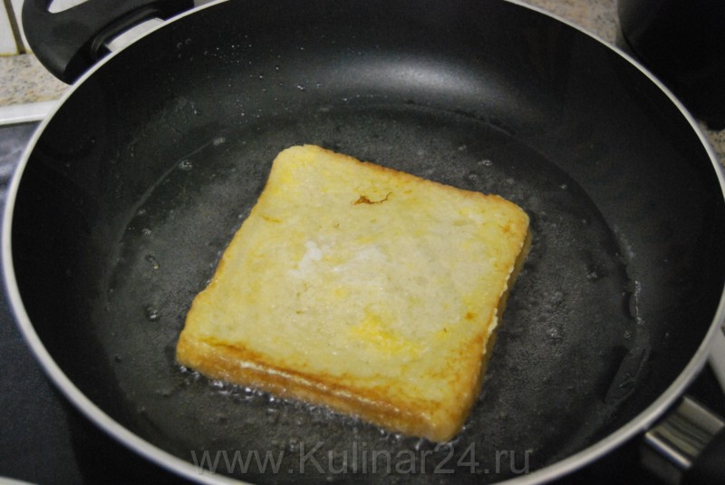
На завтрак Антон решил приготовить себе гренки, но как всегда времени у него в обрез, потому что он вновь опаздывает на физику. На сковороде, вмещающей 2 кусочка хлеба, необходимо обжарить три таких кусочка. На поджаривание каждой стороны кусочка уходит 2 минуты. Можно ли поджарить хлеб меньше чем за 8 минут.
1540-16031540-16031540-16031540-16031540-1603

Slide 35
Какое наименьшее количество времени необходимо Антону?
1540-16031540-16031540-16031540-16031540-1603

Slide 36
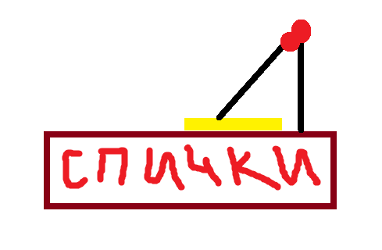
1540-16031540-16031540-16031540-16031540-1603
На коробке размещают две спички под одной из которых находится монетка.

Slide 37
Как достать монетку, не трогая при этом спички?
1540-16031540-16031540-16031540-16031540-1603

Slide 38
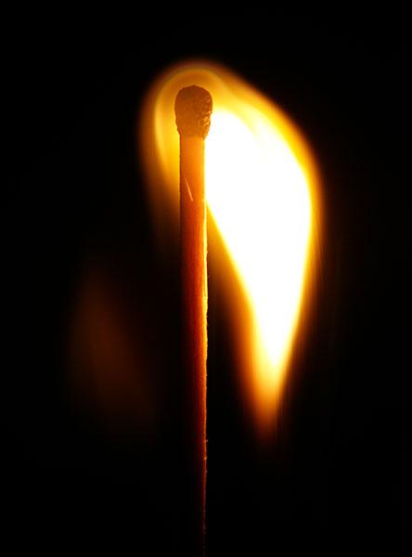
1540-16031540-16031540-16031540-16031540-1603

Slide 39
V конкурс
Разгадайте капитанские задания
Конкурс
КАПИТАНов
максимальная оценка – 3 балла

Slide 40
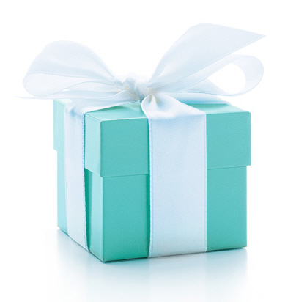
СИНИЙ ЯЩИК
1540-16031540-16031540-16031540-16031540-1603

Slide 41
ПЕРЕМЕНА
игра со зрителями

Slide 42
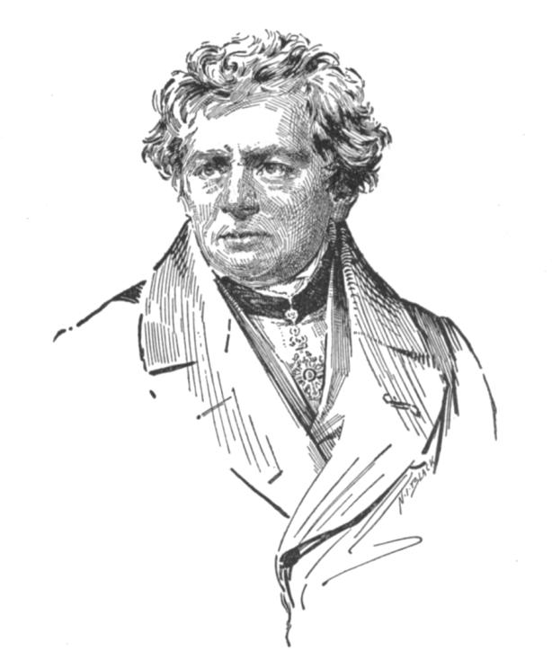
Найди ОМа
1540-16031540-16031540-16031540-16031540-1603
Найдите как можно больше слов, в состав которых входит фамилия великого немецкого физика

Slide 43
Экономный незнакомец познакомился со мной!!!
1540-16031540-16031540-16031540-16031540-1603

Slide 44
V конкурс
Раскройте тему
Конкурс
КАПИТАНов
максимальная оценка – 5 баллов

Slide 45
СЛОВО ЖЮРИ

Slide 46
Поздравляем ВСЕХ участников!!!
1540-16031540-16031540-16031540-16031540-1603
Ведь сегодня Вы смогли применить свои знания на практике!

